Slide 1
Application to share equipment and machines
between construction sites (houses, bridges and roads)
Construction Contractor Portal
SUPERVISOR：Nguyễn Phan Quang Nhật
MEMBERS : Lưu Quang Nghĩa (Leader)
Trương Tổ Kiệt
Trần Công Minh
Lê Hoàng Nam

Slide 2
Agenda
1
INTRODUCTION
Brief description
Problem definition , proposed solution, boundary
2
IMPLEMENTATION
Design & Implement system
3
OUTCOME
Benefits and Drawbacks
4
FUTURE PLAN
Our plan in the future

Slide 3
01
Introduction

Slide 4
Introduction
Context - Needs
Needs:
Usually a contractor has to hire construction equipment for a period of time
However, usually there are differences between hiring contracts and actual usage plans, due to unpredicted bad weather, bad situations, or just bad estimation
Contractors need to hire or lease back the equipment for a small amount of time
Notes:
Nhu cầu:
Hiện nay để thực thi một dự án công trình thì các nhà thầu phải thuê lại thiết bị
Tuy nhiên, thời hạn thuê thực tế thường khác với thời gian dùng trong thực tế
Bởi vì điều kiện thời tiết ngoài dự đoán
Vì những lí do bỗng nhiên
Hay đơn giản là vì dự đoán sai từ đầu
Vì thế sẽ có trường hợp nhà thầu cần cho thuê lại hoặc mướn thêm thiết bị để bù lắp vào khoản trống đó, nhằm giảm thiểu thiệt hại

Slide 5


Introduction
Context – Our approach
Sharing economy
Construction equipment
Notes:
trend mô hình sharing economy
chợ tốt, shoppee, uber
Hướng giải quyết
Hệ thống chia sẻ cho thiết bị xây dựng

Slide 6



Introduction
Context – Our approach
Supplier
Equipment
Requester
Notes:
Kết nối
Người cung cấp thiết bị – Supplier
Người đi tìm thiết bị – Requester

Slide 7

Introduction
Function overview
Equipment rental market place
Material market place
Debris service broker
Administration management
Notes:
(Giới thiệu chức năng chính)
Hệ thống có những chức năng chính sau đây:
Nền tảng chia sẻ

Slide 8
Introduction
Additional features
Equipment subscription
Contractors can subscribe to an equipment type to receive further notifications
Price suggestion
Contractor can receive price suggestion based on equipment input data
Contractor profile verification
Contractor profile information must be verified by staff in order to use sensitive function of the system
Notes:
Các chức năng khác:
Nhà thầu có thể đăng ký một loại thiết bị để hệ thống tự động tìm kiếm và báo noti
Nhà thầu có thể giao dịch mua bán vật liệu xây dựng trên hệ thống
Hệ thống cung cấp cho các nhà quản lý góc nhìn, số liệu, trạng thái hệ thống, cũng như quyền quản lý và sửa đổi những thông tin nền tảng của hệ thống như loại thiết bị, loại vật liệu, …

Slide 9


Introduction
Platforms
Administration system
Contractor system
Notes:
Hệ thống bao gồm
- Hệ thống chức năng chính B2C làm việc với contractor ở cả 2 nền tang: Mobile và web - Web quản lý hệ thống Contractor đó

Slide 10
02
Implementation

Slide 11
Equipment
Implementation

Slide 12


Implementation
Equipment– Situation
Nghia
Common approaches
CCP system
Notes:
[DEMO post equipment]
Nghĩa có một xe xúc đất dư ra và cần cho thuê
Nghĩa không quen biết nhiều và xung quanh không kiếm được ai muốn thuê lại
Nghĩa thử các kênh hiện có:
mạng xã hội thì ít tương tác, và cũng không phù hợp cho những yêu cầu công việc chuyên nghiệp
hỏi từng đối tác, người quen thì không đủ thời gian
Và Nghĩa quyết định sử dụng hệ thống chia sẽ thiết bị của chúng tôi

Slide 13



Implementation
Equipment – Process flow
01
02
03
04
05
Post equipment
Search
Agreement
Transaction
Feedback
Post equipment to the system
Requesters search the equipment
Supplier and Requester make a agreement
Start hiring transaction from delivery to returning the equipment
Finish transaction and give feedback
Notes:
1. đăng thiết bị lên hệ thống
2. Những người yêu cầu khác sẽ tìm thấy thiết bị
3. Người yêu cầu, tức requester, sẽ gửi yêu cầu, và người cung cấp, tức là tôi, khi chọn xác nhận, thì một giao dịch được tạo ra
4.Giao dịch sẽ diễn ra từ lúc vận chuyễn đến khâu kết thúc
5. Giao dịch kết thúc và gửi feedback

Slide 14




Implementation
Equipment– Transaction status flow
Pending
Accepted
Delivering
Hiring
Returning
Finished
Waiting for agreement
Supplier accepts the request
Supplier is delivering the equipment
Requester is renting the equipment
Hiring process ended and the equipment is returning to the supplier
Transaction finished
Notes:
Pending: Yêu cầu đang chờ được supplier xác nhận
Accepted: Supplier đồng ý yêu cầu của requester
Delivering:Thiết bị đang trên đường vận chuyển đến reuqester
Hiring: Requester đã nhận được thiết bị và bắt đầu quá trình thuê
Sau khi kết thúc quá trình thuê thì sẽ chuyển sang returning
Returning: NGười supplier đang trên đường lấy lại thiết bị
Fininshed: NGười supplier đã nhận được thiết bị và giao dịch kết thúc

Slide 15
Implementation
What if you can not find the equipment ?
Notes:
Vừa rồi là trường hợp khi bạn tìm thấy thiết bị
Nhưng thực tế không phải lúc nào thứ bạn cần cũng có sẵn
Vậy nếu thiết bị bạn mong muốn chưa có trên hệ thống thì sao ?

Slide 16
Subscription
Implementation
Notes:
[Demo subscription flow]

Slide 17
Debris service
Implementation

Slide 18






Implementation
Debris service– Situation
Nghia
Common approaches
CCP system
Notes:
Nghĩa có một căn nhà cần đập và dọn xà bần
Nghĩa là người mới và không biết bắt đầu từ đâu
Nghĩa tìm nhà cung cấp dịch vụ thì gặp những vấn đề như
Không nhiều thông tin về nhà cung cấp
không biết giá như vậy là rẻ hay đắt
Không biết bên nào đáng tin bên nào không
Vì thế, Nghĩa quyết định sử dụng hệ thống của chúng tôi
[DEMO post debris]

Slide 19


Implementation
Debris service– Business flow
01
02
03
04
05
Post requirement
Bid
Agreement
Service delivery
Feedback
Requester posts debris requirement with details
Suppliers find and make offers to requester
Requester chooses a supplier to make agreement
Supplier delivers the debris service
Finish transaction and give feedback
Notes:
1. Sau khi Nghia đăng yêu cầu của mình lên hệ thống
2. Thì các nhà cung cấp sẽ tìm đến, đọc yêu cầu và đưa ra giá cả của mình
Các nhà cung cấp có thể gọi điện để hỏi thêm thông tin chi tiết về yêu cầu
3. Sau đó, Nghia chọn ra nhà 1 cung cấp để đập nhà
4. Nhà cung cấp bắt đầu dịch vụ cho đến khi hoàn thành
5. Sau khi dịch vụ đã hoàn thành, Nghia sẽ xác nhận và gửi phản hồi cho nhà cung cấp

Slide 20
Implementation
Debris service– Transaction status flow
Pending
Accepted
Moving
Working
Finished
Waiting for agreement on debris service
Requester and supplier make a agreement on the debris service
Supplier is moving to the construction
Supplier is working on the debris service
Supplier has finished the service
Notes:
Trong suốt giao dịch sẽ có những trạng thái như sau:
[Demo debris service flow]

Slide 21
Material
Implementation

Slide 22





Implementation
Material– Situation
Nghia
Common approaches
CCP system
Notes:
Nghĩa có nguyên vật liệu dư và có nhu cầu muốn bán bớt
Nghĩa gặp khó khăn vì không có nhiều mối quan hệ, đăng lên mạng xã hội thì không nhiều tương tác
Nghia quyết định sử dụng thử hệ thống của chúng tôi
[DEMO post material]

Slide 23
Implementation
Material– Business flow
01
02
03
04
Post material
Search
Transaction
Feedback
Post material to the system
Requesters search the material
Start material transaction and deliver to requester
Finish transaction and give feedback
Notes:
Sau khi Nghia đăng vật liệu lên thì
2. thì những requester khác sẽ tìm thấy và gửi yêu cầu đến
3. khi Nghia bấm đồng ý, thì giao dịch xảy ra
4. Giao dịch kết thúc và requester có thể gửi feedback đến cho Nghia

Slide 24


Implementation
Material– Transaction status flow
Pending
Accepted
Delivering
Finished
Send request and waiting for acceptance
Supplier rechecks and accepts the request
Materials is delivering to requester
Supplier has finished the service
Notes:
Trong mỗi transaction tuỳ vào thời điểm khác nhau, sẽ có những status, hay còn gọi là những trạng thái khác nhau
Pending: Khi người requester gửi yêu cầu đến và đợi được duyệt
Accepted: khi Supplier đã duyệt, kiểm tra hàng hoá và xác nhận yêu cầu của requester
Delivering: khi vật liệu được supplier bắt đầu vận chuyển
Finished: Requester nhận được nguyên vận liệu
[Demo material flow còn lại]

Slide 25
Administration system
Implementation
Notes:
Kính chào quý hội đồng, tôi là Kiệt. Sau khi kết thúc phần chức năng của người dùng, tôi xin chuyển sang demo chức năng của admin

Slide 26



Implementation
Administration system
Overview management
Give overall insight of the system by statistics, graphs, charts, business strategy information
Manage fundamental types
Including material types, debris types, equipment types, specification fields of each type
Verify information
Allow staffs to verify sensitive information, including contractor profile, business certifications, identification cards,
Notes:
Đầu tiên, hệ thống cho người quản lý hệ thống cái nhìn tổng thể toàn bộ hoạt động của hệ thống thông qua:
1. Các thống kê, biểu đồ về những giao dịch đã và đang diễn ra
2. Các tác vụ cần admin thực hiện như là kiểm duyệt người dùng và báo cáo vi phạm
Thứ 2, admin quản lý các danh mục cốt lõi của hệ thống như là:
Ngoài ra, admin có khả năng chứng thực các thông tin nhạy cảm của nhà thầu
[DEMO admin script]
Trong giả định, tôi

Slide 27
03
Outcome

Slide 28
Outcome
Benefits
Save time
Contractors can save time and effort in searching for equipment easily with automatic tools instead of manual methods.
Centralized management
Managing all information including renting process, equipment information, other contractor’s profile, in one place, leading to better management and decision making.
Portable
With 2 platform in web and mobile.
Can access anywhere.
Notes:
Giá trị mang lại :
Tiết kiệm thời gian
Quản lý tập trung
Linh hoạt: người dùng có thể truy cập hệ thống bằng cả web và mobile

Slide 29

Outcome
Drawbacks
Can not satisfy all demands
Business is a very flexible and complicated field and there are special business cases that the system cannot fit.
Lack of reality experience
Our system is newborn and not been through reality business environment
Notes:
Hệ thống không đáp ứng được tất cả mọi nhu cầu phức tạp trong mô hình kinh doanh

Slide 30
04
Future plan

Slide 31
Future plan
Individual price suggestion model for each equipment type
Cart synchronization between multiple clients
Direction and route guidance for delivery
Notes:
Cung cấp các model gợi ý giá cho từng loại thiết bị
Hỗ trợ đồng bộ hoá giỏ hàng giữa nhiều thiết bị: website, mobile
Hỗ trợ chỉ đường cho vận chuyển

Slide 32
Q&A
Thank you for listening

Slide 33
Price suggestion
Implementation

Slide 34
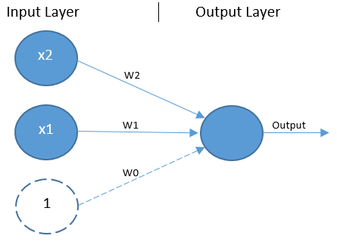
Price suggestion
Requirement
Requirement:
Input: equipment’s data
Output: suggestion price
Notes:
Một trong những vấn đề là người mới ko biết để giá bao nhiêu
Ng ta co stheer tham khảo bạn bè, mối quan hệ, online
Hệ thống có đưa ra thêm một chức năng để hỗ trợ

Slide 35
Price suggestion
Issue
Issue:
Each equipment type has its own additional specifications
Equipment type can not be used as input data
-> Each equipment types has 1 separated model
Notes:
Mỗi loại thiết bị có 1 tập additional fields riêng, khác nhau về bản chất
Loại thiết bị không thể sử dụng như input vì chỉ có giá trị để phân loại, ko phải để định lượng
-> mỗi loại thiết bị sẽ là 1 model

Slide 36

Price suggestion
Implementation
Model algorithm: Linear regression
𝑓(𝑋)=𝑋.𝜃
Simple
Fast to train
Can be used for multi-variable problems
Works in most cases
Notes:
Thuật toán sử dụng : Linear Regression
Cơ bản là tìm đường thẳng hợp lý nhất trong tập hợp các điểm
Lợi ích:
Đơn giản: Dễ implement
Nhanh: tính toán linear so với các model khác trong lĩnh vực
Áp dụng được cho bài toàn cần truyền nhiều thông số đầu vào
Áp dụng được trong đa số trường hợp chung

Slide 37
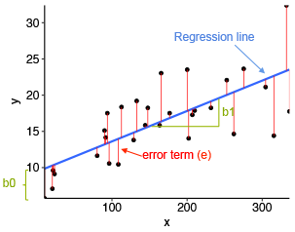
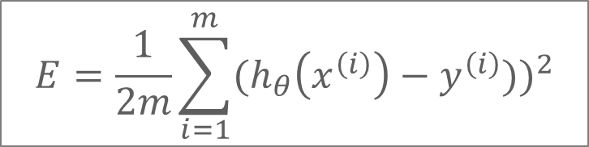
Price suggestion
Implementation
Cost function: Least Squared Error
$$E=\frac{1}{2m}\sum_{i=1}^{m}{{(h_{θ}\left(x^{\left(i\right)}\right)−y^{\left(i\right)}))}^{2}}$$
Notes:
Chỉ cho 1 slide đẹp đẹp cô động, để showofff để không bỏ qua,
Có thể note thêm ởi dưới là có thể đọc thêm ở tài liệu phát ở dưới

Slide 38


Price suggestion
Implementation
Quick calculate model: Normal equation
$$E=\frac{1}{2m}\sum_{i=1}^{m}{{(h_{θ}\left(x^{\left(i\right)}\right)−y^{\left(i\right)}))}^{2}}$$
$$θ={(X^{T}X)}^{−1}. (X^{T}Y)$$
Use deviation to calculate the best result
Quick with 1-step learning
Notes:
In the above equation,
θ : hypothesis parameters that define it the best. (vector nx1)
X : Input feature value of each instance. ( matrix mxn)
Y : Output value of each instance. ( vector mx1)
with :
m: number of samples or dataset
n: number of features of the model

Slide 39
Price suggestion
Implementation
How we train:
Collect data from database
Each equipment type is a model
With each equipment type, get related equipment data
Each equipment:
X: additional specs values
Y: price
Train h(x)
Save result to the database
Notes:
Cách lấy dữ liệu để train
Mỗi equipment type là 1 model riêng
Lấy toàn bộ equipment trong lịch sử, trong khoảng thời gian chỉ định
Mỗi equipmen type:
X: addtional values
Y: price
Tìm được h(x): tập các weigth
Lưu các weght vào database

Slide 40
Price suggestion
Implementation
How we apply:
User input equipment information
Use trained h(x) to calculate price
Notes:
Cônt thức tính price khi người dùng nhập input
Đã demo trong phần post equipment

Slide 41
Elastic Search

Slide 42



Elastic Search
Elastic search
Notes:
Server sau khi đã validate -> database
Database + Logtash -> elasticsearch

Slide 43
System

Slide 44
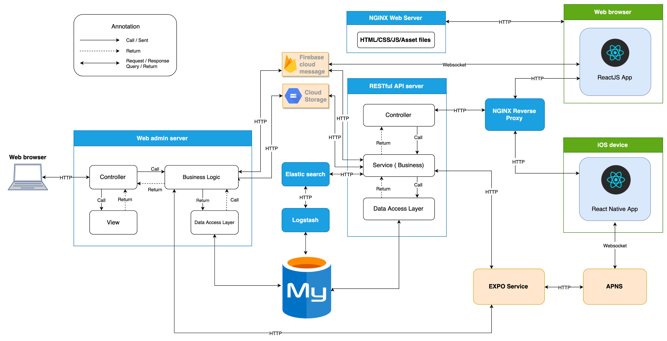
System
System architecture

Slide 45
Hiring transaction flow

Slide 46
Business
Hiring transaction status flow

Slide 47
Business
Hiring transaction status flow
Transaction 1
Transaction 1
Accepted
Processing
Transaction 2
Transaction 2
Accepted
Accepted
Transaction 3
Transaction 3
Accepted
Accepted
Equipment
Delivering
Equipment
Available

Slide 48
Business
Hiring transaction status flow
Transaction 1
Transaction 1
Processing
Processing
Transaction 2
Transaction 2
Accepted
Accepted
Transaction 3
Transaction 3
Accepted
Equipment
Accepted
Equipment
Delivering
Waiting for retuning

Slide 49
Business
Hiring transaction status flow
Transaction 1
Transaction 1
Processing
Finished
Transaction 2
Transaction 2
Accepted
Accepted
Transaction 3
Transaction 3
Accepted
Equipment
Accepted
Waiting for retuning
Equipment
Available

Slide 50

Authentication
Authentication – JWT
User credentials
Access token & Refresh token
Http Request & Access token
Response
Refresh token
Client
Access Token
Server
Notes:
Thông tin login được lưu trong token
Client gửi username & password -> Server trả access token & refresh token
Client gửi request cùng access token -> server validate token và trả respone bình thường
Khi access token hết hạn
Client gửi refresh token -> server trả access token mới

